Slide 1

Seminario infraestructura y construcción
Desafíos y Oportunidades para la próxima década
Antecedentes y Metas Macroeconómicas
del Plan de Inversión Propuesto 2016-2025
Lic. Juan Sanguinetti
Rosario – Septiembre 2015

Slide 2
Objetivo
Revisión de la serie de inversión en infraestructura 2003-2015.
    Cual es el nivel de inversión que maximiza crecimiento económico? El actual nivel es sostenible? Como se financia? Es sostenible el esquema de financiamiento? Cuál es la participación pública y privada? Cómo es la estructura sectorial de la inversión en infraestructura?
Contexto macroeconómico del PI 2016-2025.
Meta de inversión en infraestructura y proyección financiera.
    Pauta de inversión en infraestructura = crecimiento económico del 5% anual (potencial)

Slide 3
metodología
Infraestructura
Representa el stock de capital fijo de un país (carreteras, puertos, aeropuertos, puentes, represas para la generación de energía eléctrica hospitales, etc.)
Se trata de un factor clave para la producción y generación de riqueza y bienestar de la población.
Una buena dotación y disponibilidad de infraestructura reduce los costos de producción (logística y movilidad) y esto contribuye a incrementar la cobertura y calidad de los servicios públicos, aumenta la rentabilidad y mejora la calidad de vida.
SCN : Inversión = flujo anual de Formación Bruta de Capital Fijo (activos producidos, no incluye tierra, bosques naturales, petróleo).
SCN: Inversión = incluye ahora I&D

Slide 4
metodología
Cómo se define la inversión en infraestructura
Rozas Balbontín, Bonifaz y Guerra-García (2012) “...el conjunto de estructuras de ingeniería e instalaciones —de larga vida útil— que constituyen la base sobre la cual se produce la prestación de servicios considerados necesarios para el desarrollo de fines productivos, geopolíticos, sociales y personales”.
Lardé, Marconi y Olea (2014): activos fijos producidos y tangibles, incluyendo la maquinaria, los equipos y otros edificios y estructuras necesarias para la provisión de bienes y servicios públicos.
Ley Nacional de Inversión Pública (N° 24.354): la aplicación de recursos en todo tipo de bienes y de actividades que incrementan el patrimonio de las entidades que integran el sector público, sea éste nacional, provincial o municipal, con el fin de iniciar, ampliar, mejorar, modernizar, reponer o reconstruir la capacidad productora de bienes o prestadora de servicios.
Sectores: energía, agua y servicios sanitarios, viviendas sociales y urbanismo, educación, ciencia y técnica, salud y protección social, servicios urbanos, telecomunicaciones, transporte.
Las grandes mejoras, adiciones o ampliaciones de maquinaria y estructuras que aumentan el rendimiento de la infraestructura ya existente, o aumentan su capacidad o prolongan su vida útil esperada, se registran como formación bruta de capital fijo y, por tanto, son consideradas parte de la inversión en infraestructura.

Slide 5




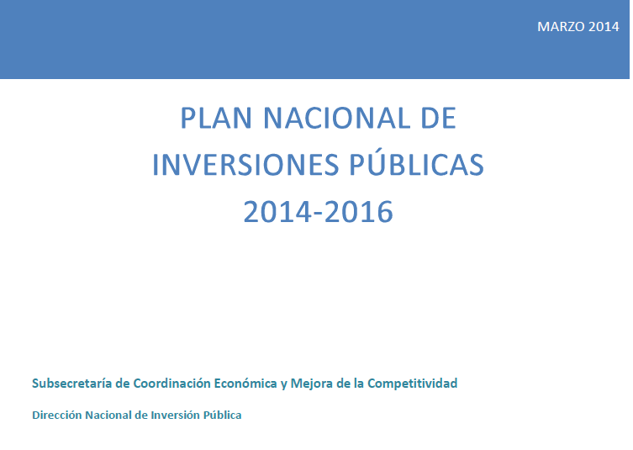
Fuentes de información
Información de Cuentas Nacionales, Serie 2004-2015 (PIB, FBCF)
Información del Plan Nacional de Inversión Pública 2014-2016
Cuentas de Inversión. ONP. MECON. Datos a precios corrientes.
Ejecución presupuestaria de provincias y municipios (consolidada). MECON
Datos de INDEC y BCRA

Slide 6
Inversión como motor del desarrollo

Slide 7
Tasa de inversión en argentina
En % del PIB. A valores constantes
En % del PIB. A precios corrientes

Slide 8
Composición de la inversión

Slide 9
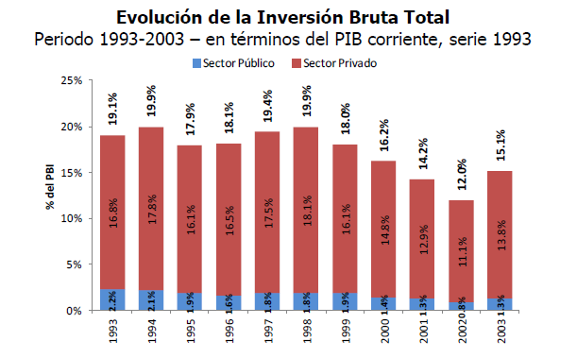
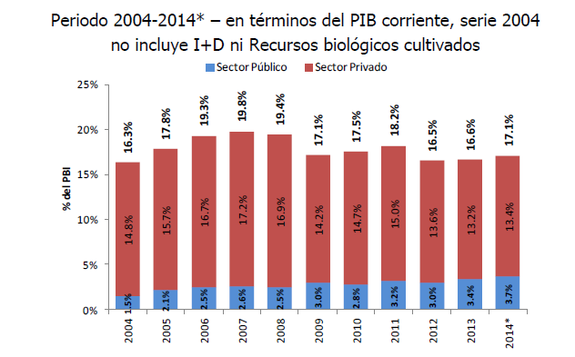
Tasa de inversión 1993 - 2014
Fuente: IERAL

Slide 10
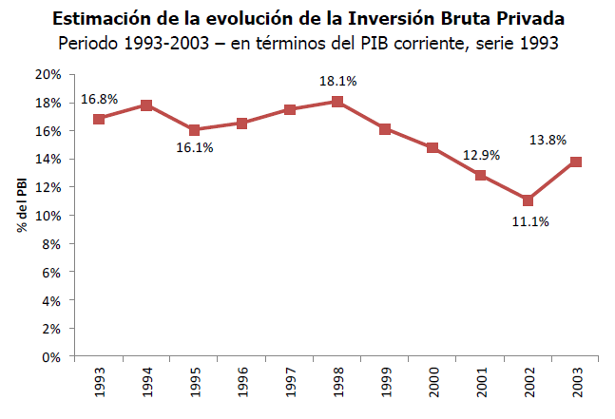
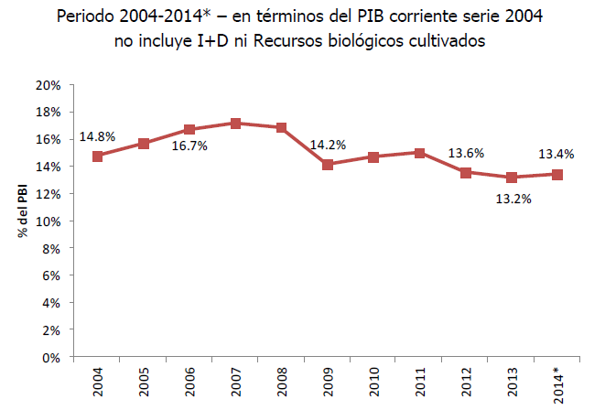
Estimación de la Inversión privada, 1993 - 2014
Fuente: IERAL

Slide 11
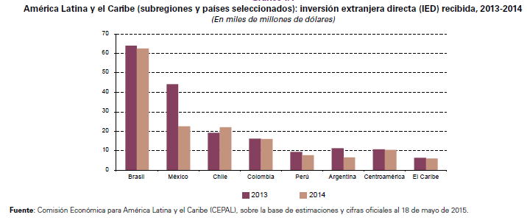
Inversión extranjera directa, 2013-2014

Slide 12
Estimación de la inversión en Infraestructura
Inversión Pública Nacional (IRD + Transfer) + Inversión pública Provincial (fin/rec. propios) + Inversión Pública Municipal(fin /rec. Propios)
(menos) Inversión financiera (YPF).
2) Inversión privada en infraestructura (no hay datos confiables).

Slide 13
Inversión publica nacional
EVOLUCIÓN DE LA INVERSIÓN PÚBLICA NACIONAL, 2003 - 2015
En millones de dólares | En % del PIB y % del Gasto Total

Slide 14
Inversión publica nacional
INVERSIÓN PÚBLICA NACIONAL POR FINALIDAD Y FUNCIÓN
En millones de pesos constantes de 2015 | En % del total

Slide 15
Inversión publica nacional
INVERSIÓN PÚBLICA NACIONAL POR FINALIDAD Y FUNCIÓN
En millones de dólares

Slide 16
Inversión publica nacional
INVERSIÓN PÚBLICA NACIONAL EN INFRAESTRUCTURA ECONÓMICA Y SOCIAL En porcentaje del total, Años 2003 - 2013

Slide 17
Inversión publica nacional
INVERSIÓN PÚBLICA NACIONAL POR FUENTE DE FINANCIAMIENTO, AÑOS 2003 - 2013
En porcentaje del total

Slide 18
Inversión publica nacional
INVERSIÓN PÚBLICA NACIONAL POR FUENTE DE FINANCIAMIENTO, AÑOS 2003 - 2013
En millones de dólares

Slide 19
Evolución de la inversión del sector público argentino
En % del PIB
En millones de dólares

Slide 20
Contexto macro del pi 2016-2025
ESCENARIO MACROECONÓMICO DEL PLAN DE INFRAESTRUCTURA, 2016 - 2025
 | 2012 | 2013 | 2014 | 2015 | Proyectado (promedio)
 |  |  |  |  | 2016-20 | 2021-25
PBI en miles de millones de pesos corrientes | 2.766 | 3.406 | 4.389 | 4.964 | 5.565 | 7.081
PBI var % nominal | 19,6 | 23,2 | 28,8 | 13,1 | 4,2 | 5,0
PBI en miles de millones de pesos a precios de 2004 | 845 | 869 | 873 | 897 | 1.006 | 1.280
PBI var % real | 0,8 | 2,9 | 0,5 | 2,8 | 4,2 | 5,0
PBI Construcción en % del PIB | 6,2 | 6,2 | 6,4 | 6,4 | 6,4 | 6,4
Inflación (diciembre a diciembre) | s/d | s/d | 21,3 | 14,5 | 0 | 0
ICC Var % | 25,5 | 19,5 | 31,5 | 18,0 | 0,0 | 0,0
Tipo de Cambio promedio anual | 4,6 | 5,5 | 8,1 | 9,5 | 9,5 | 9,5
Inversión en % del PIB | 17,1 | 17,0 | 17,2 | 17,2 | 22,0 | 24,0

Slide 21
Flujo de inversión pi 2016 - 2025
En % del PIB
En millones de dólares
Incluye una proyección de inversión privada en infraestructura

Slide 22
Flujo de inversión pi 2016 - 2025
En % del PIB
En millones de dólares

Slide 23
Principales hallazgos
LO BUENO. Fuerte recuperación de la inversión pública. Cambios en la composición. Aumenta participación infraestructura económica (Energía y Transporte, fundamentalmente), baja la incidencia de la inversión en infraestructura social (Salud, Educación y Agua y Saneamiento).
LO MALO. Se contrae la tasa de inversión privada. La inversión privada que llegó a representar el 21,1% del PIB en 2011 cayó hasta el 16,8% de la actualidad. No hay datos agregados sobre la inversión privada en infraestructura pero presumimos que es muy baja.
LO QUE PROPONEMOS: Para garantizar crecimiento de largo plazo: + inversión (PÚBLICA Y ESPECIALMENTE PRIVADA) en infraestructura por encima del 7% por 10 años.
COMO LOGRAMOS ESTO: revisando el esquema de financiamiento de la inversión. Mas diversificación de las fuentes de financiamiento y de nuevos instrumentos financieros (sin perder de vista el papel predominante que tiene el sector público en el planeamiento, ejecución y financiamiento de las infraestructuras). Alentando una mayor participación del sector privado en ciertos servicios de infraestructura.
QUE HACE FALTA: Revisión de los marcos regulatorios, adecuación de las tarifas + tarifa social, mas aporte de los usuarios en ciertos servicios de infraestructura, alentar la participación público – privada en la ejecución de proyectos de infraestructura. Acceso a financiamiento internacional. Revisión del financiamiento multilateral.
PENDIENTE: Nuevo marco regulatorio para la participación público-privada en infraestructura y el fortalecimiento institucional del Estado para poder implementar este tipo de proyectos.

